Slide 1
Algemene Vergadering LOP Ronse Basis 22 mei 2017
LOP-Voorzitter
Ouderparticipatie (Leerpunt)
Kleuterparticipatie: Open Klasdag
Inschrijvingsbeleid
Sociale mix
Varia

Slide 2
Kleuterparticipatie: Open Klasdag
Doelstelling: ouders vroeger/beter betrekken bij kleuteronderwijs (cfr. voorschoolse pijler kleuterparticipatie)
Voor ouders van instappende peuters
Uitnodiging via mailing aanmeldingsprocedure
Concept:
2 schoolbezoeken op een voormiddag
beurs tijdens de middag met onderwijsondersteunende organisaties (CLB, Onderwijsopbouwwerk, Huis van het Kind, OCMW, LOP, politie, LOGO)
Voorstel van datum: woensdag 17 januari 2018

Slide 3
Inschrijvingsbeleid
Capaciteitsverhoging
huidige vraag basisschool GO! Decroly
afspraak broers/zussen en verhuizen: melden
Apart aanmelden broers/zussen en kinderen van personeelsleden?
Vrije plaatsen berekenen gebeurt door van de capaciteit af te trekken:
verwachte aantallen op basis van doorstromen en schoolveranderingen
nieuw ingeschreven leerlingen

Slide 4
Inschrijvingsbeleid
Schoolveranderingen kunnen ook tijdens aanmeldingsperiode, mits
er is nog op het moment van de vraag tot inschrijving nog plaats
melden aan het LOP
resultaat van de aanmeldingen respecteren, ook als er overtal zou zijn
Wachtlijst
volgorde wordt bepaald door voorrangscriteria in de juiste volgorde
5de schooldag van oktober (of langer mits afspraak)
Campusscholen: gewone doorstroming, aanmelden en/of inschrijven niet nodig
Verticaal
Horizontaal

Slide 5
Sociale mix (1): vergelijking % relatieve aanwezigheid indicatorleerlingen
RA 2012
RA 2016

Slide 6
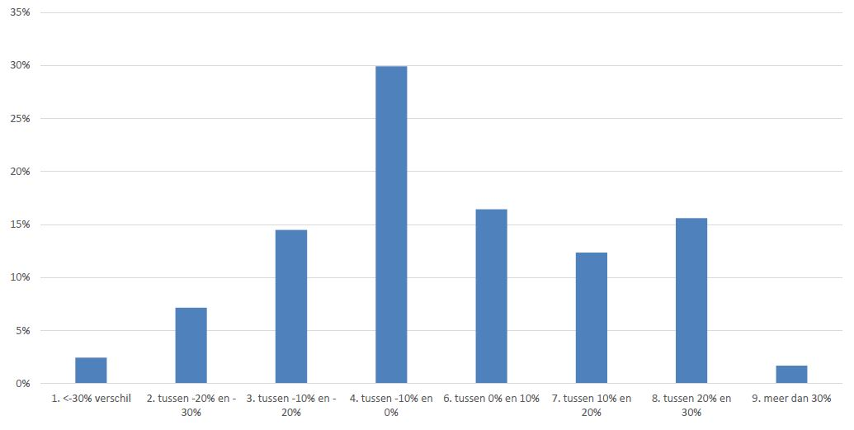
Sociale mix (2): histogram

Slide 7
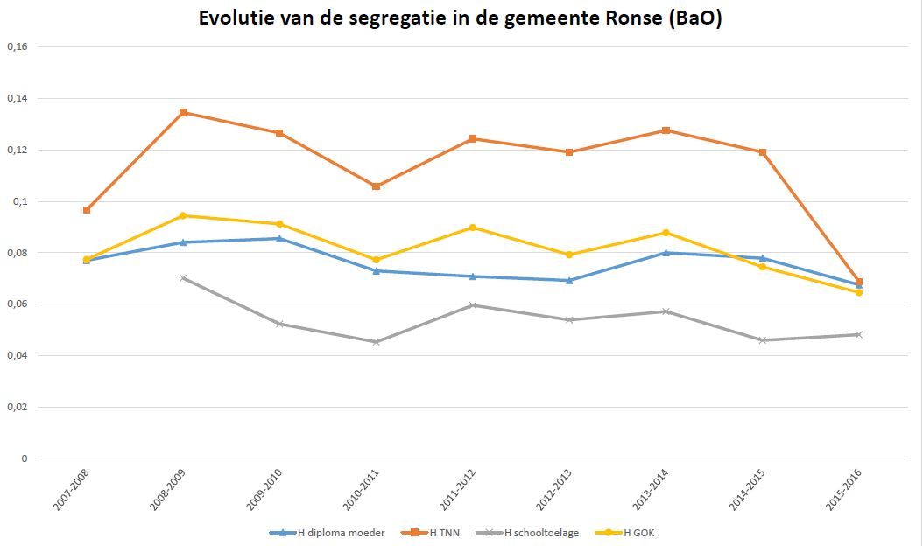
Sociale mix (3)

